Slide 1
الفصل الأول: المفاهيم الأساسية لتقنية المعلومات
مكونات الحاسب الآلي

Slide 2
مكونات الحاسب
مكونات الحاسب
المكون البرمجي
Software
المكون المادي
Hardware

Slide 3
المكونات المادية Hardware
وحدة المعالجة المركزية (Processing Unit).
وحدة الذاكرة (Memory Unit).
وحدات الإدخال (Input Units).
وحدات الإخراج (Output Units).
وحدات التخزين (Storage Unit).
وحدة المعالجة المركزية CPU
وحدة التحكم
Control Unit
وحدة الحساب و المنطق
ALU
وحدة إخراج
Output Units
وحدة الإدخال
Input Units
وحدة الذاكرة
Memory Unit
وحدة التخزين
Storage Unit

Slide 4
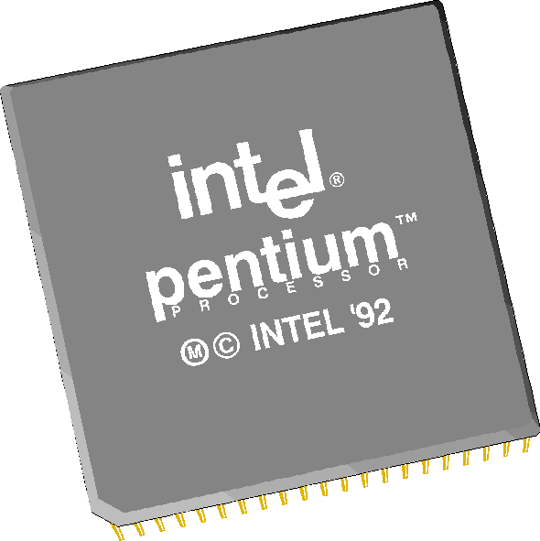
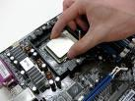
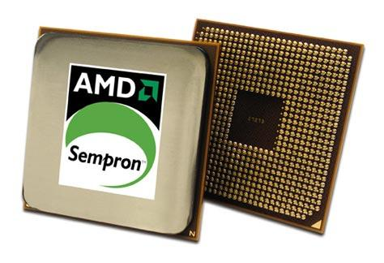
وحدة المعالجة المركزية (Processing Unit)
وحدة التحكم
Control Unit
وحدة الحساب والمنطق
Arithmetic and Logic Unit “ALU”
وحدة قياس سرعة CPU وهي الميجاهرتز MHz

Slide 5
وحدة الذاكرة (Memory Unit)
أنواع الذاكرة
ذاكرة القراءة فقط
ROM
الذاكرة العشوائية
RAM
ذاكرة القراءة فقط
لا تفقد محتوياتها عند إيقاف تشغيل الجهاز
تحتفظ بالبيانات الأساسية التي يحتاجها الجهاز لبدء التشغيل و الغير قابلة للتغييرمثل (معلومات وحدات الإدخال و الإخراج المتصلة بالجهازو ملفات نظام التشغيل.
لايمكن تعديل بياناتها إلا من قبل مبرمجين متخصصين.
ذاكرة الوصول العشوائي
تفقد محتوياتها بمجرد إيقاف تشغيل الجهاز
تستخدم للاحتفاظ المؤقت بالبيانات أثناء العمل على الجهاز و الملفات القابلة للتغير أو الكتابة عليها.
هي ذاكرة للمستخدم يمكنه التعامل معها و تعديل بياناتها.

Slide 6
Input Unitsوحدات الإدخال
قارئ الأعمدة
Bar code
reader
عصا التحكم بالألعاب
Keyboard
الماسح الضوئي
Scanner
الفأرة
Mouse
لوحة المفاتيح
Keyboard

Slide 7
Output Unitsوحدات الإخراج
السماعات
Speakers
شاشة العرض
Monitor
الطابعة
Printer
بالإضافة إلى الراسمات لإنشاء المطبوعات الكبيرة كتصاميم البناء

Slide 8
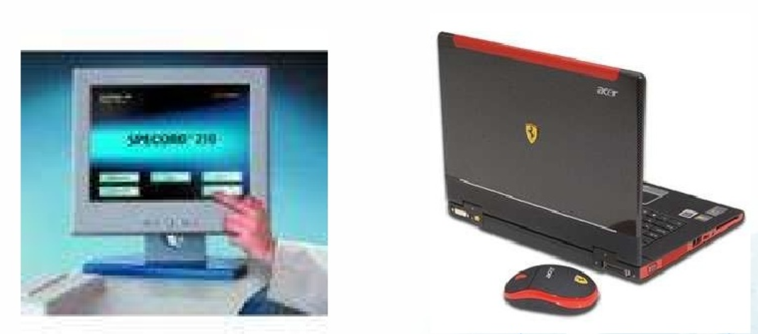
وحدات تستخدم للإدخال و الإخراج
شاشة اللمس
أجهزة وحدات الأشعة فوق الحمراء ووحدات البلوتوث

Slide 9
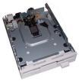
وحدات التخزين Storage Unit
وحدات تخزين خارجية
(القرص المرن، الذاكرة الفلاشية،
القرص الصلب الخارجي)
وحدات تخزين داخلية
(الأقراص الصلبة (Hard Disks

Slide 10
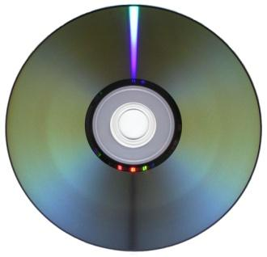
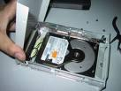
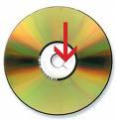
وحدات التخزين Storage Unit
تستخدم لتخزين البيانات و يمكن استرجاعها إذا طلب المستخدم وهي وحدات لا تفقد محتوياتها عند إيقاف التشغيل.
أنواع وحدات التخزين
الأقراص الرقمية
DVD
الأقراص المدمجة
CD-ROM
الأقراص المرنه
Floppy Disks
الأقراص الصلبة
Hard Disks
ملاحظة: يطلق اسم الأقراص الضوئية على كل من الأقراص الرقمية و الأقراص المدمجة و ذلك
لأنها تستخدم تقنية الليزر في تخزين البيانات.

Slide 11
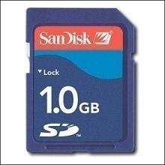
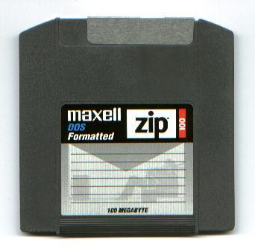
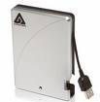
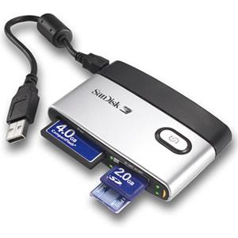
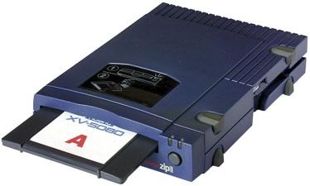
وحدات التخزين Storage Unit
وحدات التخزين
الخارجية
External Units
الأقراص الصلبة
الخارجية
الذاكرة الضوئية
Flash memory
بطاقات الذاكرة
Memory cards
القرص الضاغط
Zip Disk

Slide 12
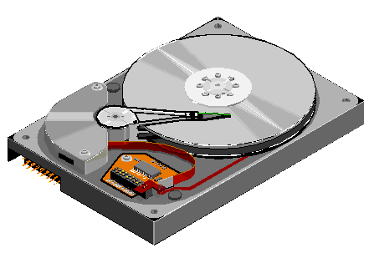
مقارنة بين الأنواع الرئيسية لوحدة تخزين البيانات
زيادة السرعة و سعة التخزين
زيادة التكلفة المادية

Slide 13
المكونات المادية Hardware
CU
SU
ALU
Input Unit
Output Unit

Slide 14
قياس بيانات الحاسب الآلي
الوحدة الأساسية هي Bit وأساسها ثنائي، أي 0, 1
Byte = 8 Bits.
Kilo Byte (KB) = 1024 Byte.
Mega Byte (MB) = 1024 KB.
Giga Byte (GB) = 1024 MB.
وحدات قياس سعة الذاكرة العشوائية RAM
وحدة قياس سرعة CPU وهي الميجاهرتز MHz

Slide 15
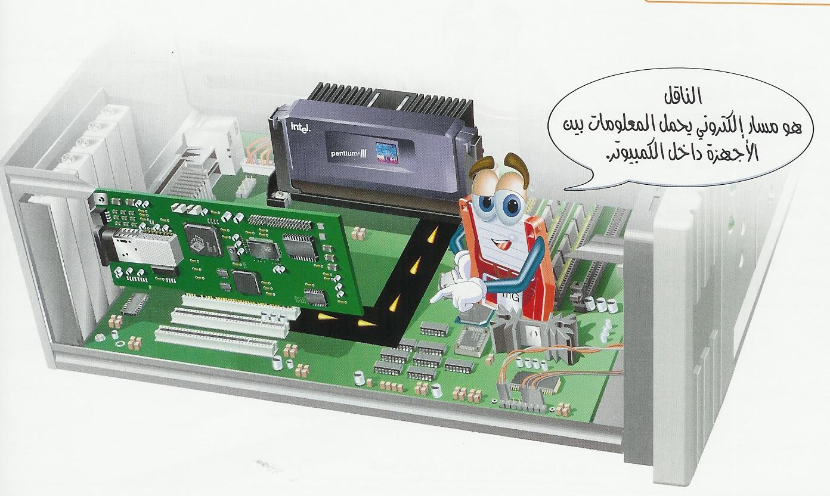
صندوق الحاسب
اللوحة الأم

Slide 16
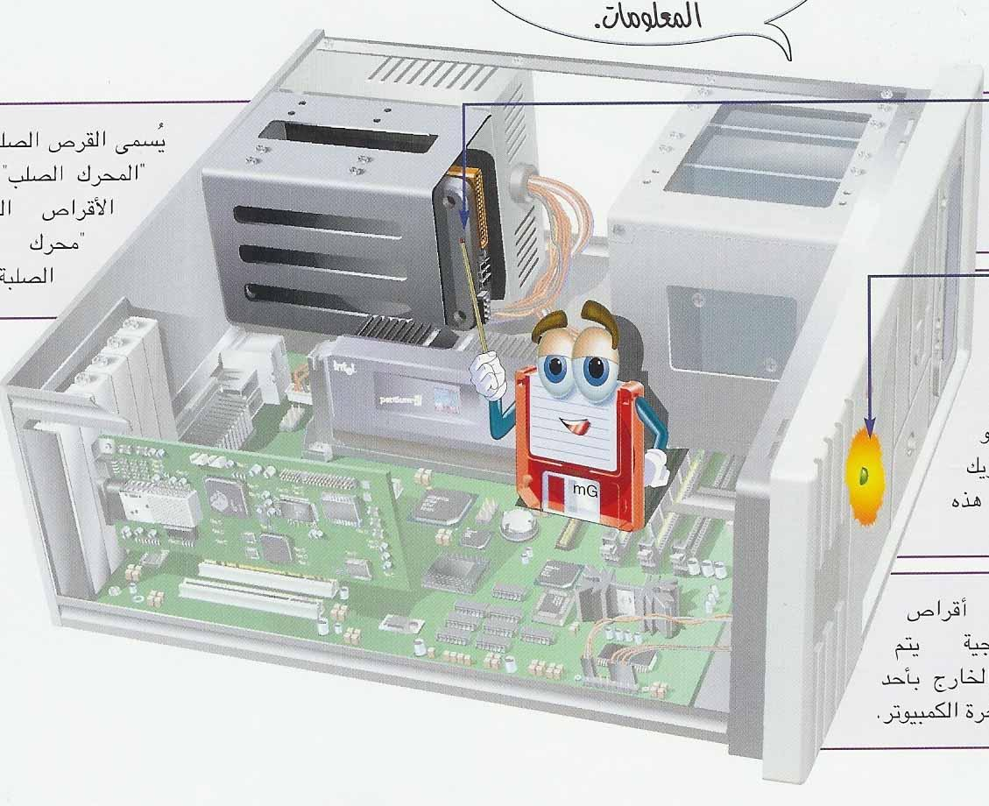
صندوق الحاسب

Slide 17
صندوق الحاسب
من وظائف اللوحة الأم
توزيع الطاقة الكهربائية
جسر نقل المعلومات
أسباب التسمية للقرص الصلب والمرن
مادة القرص الصلب قاسية بينما مادة القرص المرن مرنه قابلة للثني لذلك يتم حمايتها باستخدام غطاء بلاستيكي خارجي، وسميت بالأقراص نظرا للشكل الدائري

